Slide 1
Sebeobrana žen
SEBS, Sebeobrana specifických skupin

Slide 2
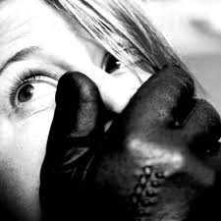
Specifika
Zábrany x latentní agresivita
Tělesná stavba: proti mužům jsou ženy ve fyzické nevýhodě (nižší hmotnost a svalová hmota i síla).
Specifické motivy útoku: sexuální, loupež, pomsta.
Organizace výuky: v kurzech sebeobrany žen cvičí studentky s figuranty. Zásadní význam mají modelové situace v tělocvičně, prostorách budov i ve venkovních prostorách, ve kterých ženy čelí řízenému útoku figuranta (muže).

Slide 3
Fáze
Prevence (prekoflikt)
Komunikace
Fyzická obrana (konflikt)
Co dál? (post konflikt)

Slide 4
Prevence
Ovlivnění viktimnosti (produkce, výběr osob a místa, preventivní opatření…)
Připravenost – ostražitost
Nonverbální komunikace
…

Slide 5
Psychická obrana - komunikace
Submisivita x asertivita x agresivita
Komunikační strategie
Lsti, výmluvy, předstírání
Nonverbální komunikace
Často vybavenější i vynalézavější než muži
je důležité i komunikační strategie procvičovat a v modelech upevňovat (latentní agresivita)

Slide 6
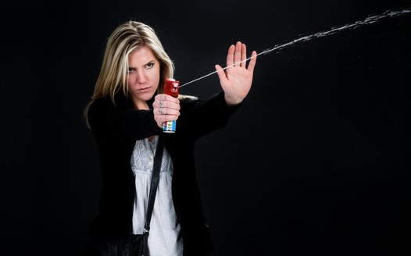
Fyzická obrana
Jednoduché techniky bez použití velké síly
Velké svalové skupiny
Páky max. na malé klouby
Útoky na citlivá místa útočníka
Prevence zranění (otevřená dlaň)
Útěky
Zvyšování fyzické kondice a obratnosti
Improvizované zbraně
Obranné prostředky
Útěk

Slide 7
Co potom?
Vyhledání bezpečí
Sebekontrola vyhledání lékařské pomoci
Oznámení TČ
Péče odborníků

Slide 8
Jednorázový TČ x domácí násilí
Dlouhodobost
Eskalace
Jednoznačné rozdělení rolí na ohrožené a násilné osoby
Neveřejnost

Slide 9
Projevy DN
Psychické: … obtížně dokazatelné, zpravidla stojí na počátku rozvíjejícího se DN
Fyzické: … často zanechává viditelné stopy
Sociální: …izolace - deformace vnímání reality
Ekonomické zneužívání:…
Sexuální násilí… často nezanechává stopy

Slide 10
Oběti DN
Ženy – cca 92 %
Děti –syndrom CAN: sy týraného, zneužívaného a zanedbávaného dítěte
Až 70% DN se odehrává za přítomnosti dětí, což je vysoce ohrožující a narušující jejich zdravý vývoj
Muži - vysoká letence
Senioři – vysoká latence, odkázanost, emoční navázanost na pachatele
ZP

Slide 11
Děti jako svědci DN
V rodinách, kde dochází k násilí, násilný partner ve 40 až 60 procentech případů napadá i své děti.
Děti se svědky násilí stávají, pokud:
Vidí fyzické nebo sexuální násilí.
Slyší psychické nebo fyzické násilí.
Vidí zranění způsobená fyzickým násilím.
Následky: vývojové poruchy, šokové reakce, snahy o únik, … přebírání modelu chování

Slide 12
Následky svědectví DN
pocity úzkosti, bezmoci
regrese, (noční pomočování, žvatlání, noční můry a děsivé sny)
pocity ztráty, vzteku, smutku, zmatku, deprese, nízké sebevědomí
vina – cítí odpovědnost za týrání
stud – „to se nikomu jinému nestává”
strach – z vyjádření pocitů (vztek), z rozvodu nebo separace od rodičů
zmatek – konfliktní oddanost (láska/nenávist)
vztek – kvůli násilí, týrání, zmatek
deprese – pocit bezmocnosti a neschopnosti změnit věci
smutek – ze ztráty

Slide 13
DN a trestní právo
1. ledna 2007 zákon č. 135/2006 Sb - posíleny i pravomoci policie a soudu
Policie - vykázání (10dnů), soud – předběžné opatření
od 1. července 2004 TČ týrání osoby žijící ve společném obydlí - odnětí svobody na šest měsíců až na čtyři roky. 2-8let, jestliže čin spáchají zvlášť surovým nebo trýznivým způsobem anebo způsobí poškozenému těžkou újmu na zdraví, nebo spáchají-li takový čin nejméně na dvou osobách, nebo páchají takový čin po delší dobu.

Slide 14
Organizace pomáhající obětem DN
Bílý kruh bezpečí (www.bkb.cz)
pomoc obětem trestných činů
informace o domácím násilí
telefonická linka Dona pro oběti domácího násilí
služby pro oběti trestných činů a příbuzné
praktické rady
legislativa
přednášky, semináře, kongresy, publikace

Slide 15
Organizace pomáhající obětem DN
Acorus (www.acorus.cz) pomoc ženám obětem domácího násilí a jejich dětem
krizová telefonní linka
e-mailové poradenství
ambulantní pomoc
krizová pomoc, krizové lůžko (max 5 dní)
azylový dům
následná pomoc

Slide 16
Organizace pomáhající obětem DN
Rosa (www.rosa-os.cz)
informace o domácím násilí
psychosociální poradenství
Azylový dům
prevence domácího násilí - semináře a přednášky
vydávání informačních letáků
sos linka

Slide 17
Literatura
Al Marrewa (2002). Nenechte si ubližovat. Praha: Portál.
Čírtková, L. (2014). Viktimologie pro forenzní praxi. Praha: Portál
Fojtík, I. (1994). Sebeobrana ženy. Praha: Olympia.
Novák, M. (ed) (2007). Jujutsu: více než sebeobrana : komplexní příprava, aplikace technik, sebeobrana ženy. Praha: Grada.
Rollová, K. (2005). Staňte se svým bodyuardem. Praha: Albatros.
Rýč, B. & Petrů, V. (2010). Sebeobrana pro ženy. Praha: Grada.
Smit, S. (1999). The South African woman´s guide to Self-Defence. Cape Town: Struik
Wright-Martell, C. (2011). Knack Self-defense for Women. Guilford: Morris Book
…

